Slide 1


ΗΥ215 - Εφαρμοσμένα Μαθηματικά για Μηχανικούς
Διαλεξη 12^{η}
Μετασχηματισμός Fourier - Ιδιότητες
Η διάλεξη αυτή περιέχει Ε.ΒΑ.
Ε.ΒΑ

Slide 2
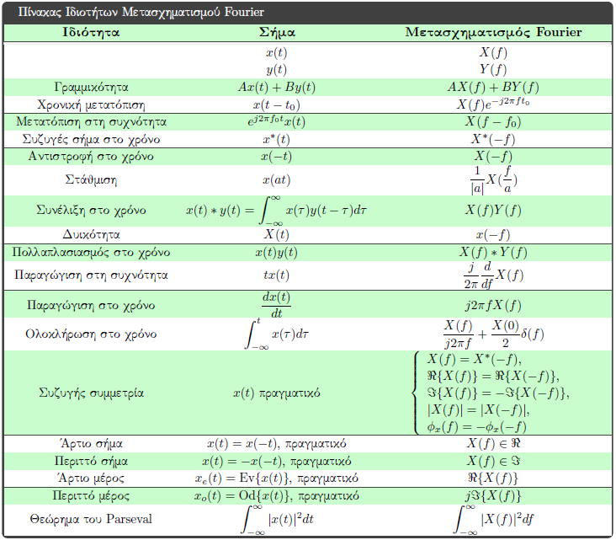
Εφαρμοσμένα Μαθηματικά για Μηχανικούς
HY215 - Εφαρμοσμένα Μαθηματικά για Μηχανικούς Πανεπιστήμιο Κρήτης, Τμήμα Επιστήμης Υπολογιστών
Ιδιότητες Μετασχηματισμού Fourier (review…)

Slide 3
Εφαρμοσμένα Μαθηματικά για Μηχανικούς
HY215 - Εφαρμοσμένα Μαθηματικά για Μηχανικούς Πανεπιστήμιο Κρήτης, Τμήμα Επιστήμης Υπολογιστών
Ιδιότητες Μετασχηματισμού Fourier (review…)
Απόδειξη:

Slide 4

Εφαρμοσμένα Μαθηματικά για Μηχανικούς
HY215 - Εφαρμοσμένα Μαθηματικά για Μηχανικούς Πανεπιστήμιο Κρήτης, Τμήμα Επιστήμης Υπολογιστών
Ιδιότητες Μετασχηματισμού Fourier
Υπολογίστε την έξοδο του ΓΧΑ συστήματος με κρουστική απόκριση $h\left(t\right)=e^{−2t}u(t)$ για είσοδο $x\left(t\right)=e^{−t}u(t)$

Slide 5
Εφαρμοσμένα Μαθηματικά για Μηχανικούς
HY215 - Εφαρμοσμένα Μαθηματικά για Μηχανικούς Πανεπιστήμιο Κρήτης, Τμήμα Επιστήμης Υπολογιστών
Ιδιότητες Μετασχηματισμού Fourier

Slide 6
Εφαρμοσμένα Μαθηματικά για Μηχανικούς
HY215 - Εφαρμοσμένα Μαθηματικά για Μηχανικούς Πανεπιστήμιο Κρήτης, Τμήμα Επιστήμης Υπολογιστών
Ιδιότητες Μετασχηματισμού Fourier
Απόδειξη:

Slide 7
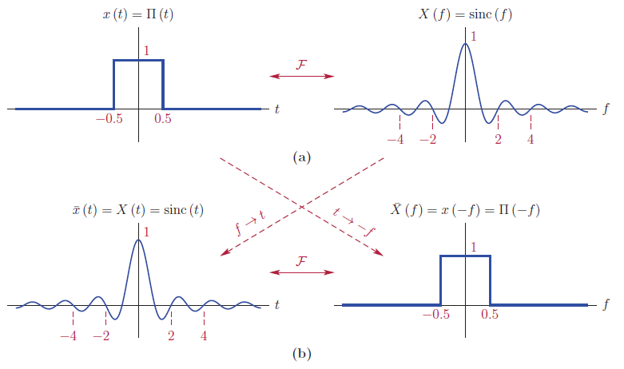


Εφαρμοσμένα Μαθηματικά για Μηχανικούς
HY215 - Εφαρμοσμένα Μαθηματικά για Μηχανικούς Πανεπιστήμιο Κρήτης, Τμήμα Επιστήμης Υπολογιστών
Ιδιότητες Μετασχηματισμού Fourier
$$x\left(t\right)=rect(t)$$
$$\overline{X}\left(f\right)=rect\left(−f\right)=rect(f)$$

Slide 8
Εφαρμοσμένα Μαθηματικά για Μηχανικούς
HY215 - Εφαρμοσμένα Μαθηματικά για Μηχανικούς Πανεπιστήμιο Κρήτης, Τμήμα Επιστήμης Υπολογιστών
Ιδιότητες Μετασχηματισμού Fourier
Απόδειξη:

Slide 9

Εφαρμοσμένα Μαθηματικά για Μηχανικούς
HY215 - Εφαρμοσμένα Μαθηματικά για Μηχανικούς Πανεπιστήμιο Κρήτης, Τμήμα Επιστήμης Υπολογιστών
Ιδιότητες Μετασχηματισμού Fourier
Υπολογίστε το μετασχ. Fourier του σήματος $x\left(t\right)=2rect\left(\frac{t}{T}\right)\cos{(2πf_{0}t)}$

Slide 10
Εφαρμοσμένα Μαθηματικά για Μηχανικούς
HY215 - Εφαρμοσμένα Μαθηματικά για Μηχανικούς Πανεπιστήμιο Κρήτης, Τμήμα Επιστήμης Υπολογιστών
Ιδιότητες Μετασχηματισμού Fourier
Απόδειξη:

Slide 11
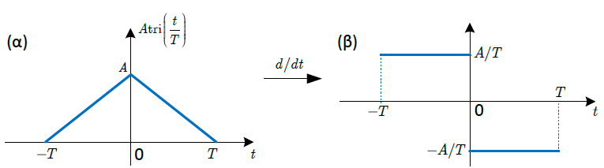

Εφαρμοσμένα Μαθηματικά για Μηχανικούς
HY215 - Εφαρμοσμένα Μαθηματικά για Μηχανικούς Πανεπιστήμιο Κρήτης, Τμήμα Επιστήμης Υπολογιστών
Ιδιότητες Μετασχηματισμού Fourier
Υπολογίστε το μετασχ. Fourier του τριγωνικού παλμού $x\left(t\right)=Atri\left(\frac{t}{T}\right)$

Slide 12
Εφαρμοσμένα Μαθηματικά για Μηχανικούς
HY215 - Εφαρμοσμένα Μαθηματικά για Μηχανικούς Πανεπιστήμιο Κρήτης, Τμήμα Επιστήμης Υπολογιστών
Ιδιότητες Μετασχηματισμού Fourier

Slide 13
Εφαρμοσμένα Μαθηματικά για Μηχανικούς
HY215 - Εφαρμοσμένα Μαθηματικά για Μηχανικούς Πανεπιστήμιο Κρήτης, Τμήμα Επιστήμης Υπολογιστών
Ιδιότητες Μετασχηματισμού Fourier
Απόδειξη:

Slide 14

Εφαρμοσμένα Μαθηματικά για Μηχανικούς
HY215 - Εφαρμοσμένα Μαθηματικά για Μηχανικούς Πανεπιστήμιο Κρήτης, Τμήμα Επιστήμης Υπολογιστών
Ιδιότητες Μετασχηματισμού Fourier
Υπολογίστε το ολοκλήρωμα $\int_{−∞}^{+∞}{sinc^{2}\left(f\right)df}$

Slide 15
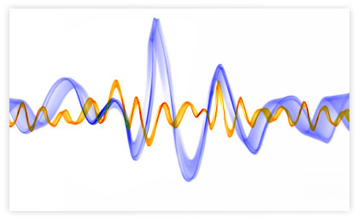
Εφαρμοσμένα Μαθηματικά για Μηχανικούς
HY215 - Εφαρμοσμένα Μαθηματικά για Μηχανικούς Πανεπιστήμιο Κρήτης, Τμήμα Επιστήμης Υπολογιστών
ΤΕΛΟΣ ΔΙΑΛΕΞΗΣ

